Slide 1
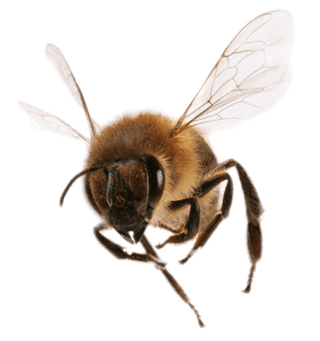
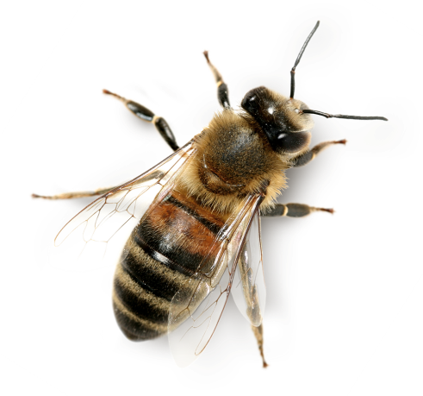
ВИВЧЕННЯ ВЗАЄМОДІЇ КОМАХ З НАВКОЛИШНІМ СЕРЕДОВИЩЯМ,
ЕКОСИСТЕМАМИ ТА ЗАБРУДНЮВАЛЬНИМИ РЕЧОВИНАМИ
Автор проєкту: Юрчук Катерина Віталіївна, учениця 7-А класу
Комунального закладу «Полтавська загальноосвітня школа І-ІІІ ступенів № 30 Полтавської міської ради Полтавської області»
Комунальний заклад Полтавської обласної ради
«Полтавська обласна Мала академія наук учнівської молоді»
м. Полтава
Керівник проєкту: Колісник Таміла Вікторівна, вчитель біології,
заступник директора з навчально-виховної роботи Комунального закладу
«Полтавська загальноосвітня школа І-ІІІ ступенів № 30
Полтавської міської ради Полтавської області»

Slide 2
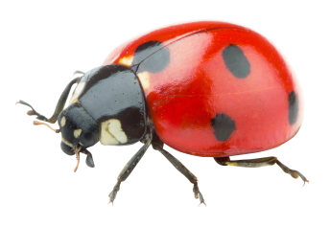
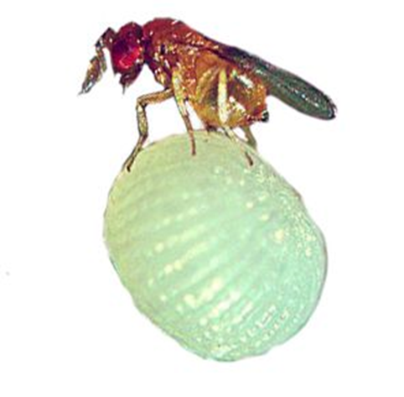
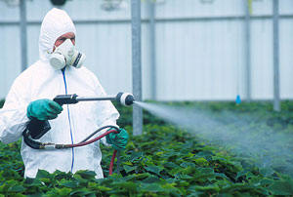
МЕТА ДОСЛІДЖЕННЯ: дослідити шкідливий вплив інсектицидів на корисних комах та визначити безпечні шляхи боротьби зі шкідниками сільського господарства.
ЗАВДАННЯ:
* Ознайомитися із впливом пестицидів, інсектицидів на комах;
* Визначити яких комах-ентомофагів можна використовувати у боротьбі з комахами-шкідниками сільського господарства в нашої місцевості.
ОБ’ЄКТ ДОСЛІДЖЕННЯ: комахи.
ПРЕДМЕТ ДОСЛІДЖЕННЯ: вплив хімічних речовин на життєздатність комах-запилювачів та біологічні методи боротьби зі шкідниками сільського господарства.

Slide 3



Інсектициди
Акарициди
ПЕСТИЦИДИ
Гербіциди
Фунгіциди

Slide 4
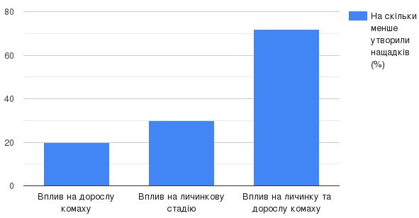
Результати дослідження впливу інсектициду
на личинкові і дорослі стадії бджоли Osmia lignaria
(у порівнянні з контрольною групою)

Slide 5

МИ МАЄМО ЦЕ ЗУПИНИТИ!
Ми повинні дбати про зменшення чисельності шкідників сільського господарства природнім шляхом, без використання хімічних речовин, а користуючись біологічними методами. Наприклад: сприяти розмноженню на земельних ділянках, фермерських угіддях комах-ентомофагів, комах-хижаків, які живляться шкідниками.

Slide 6
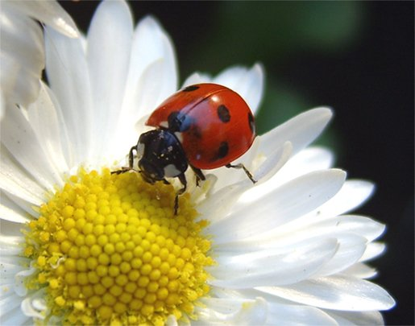
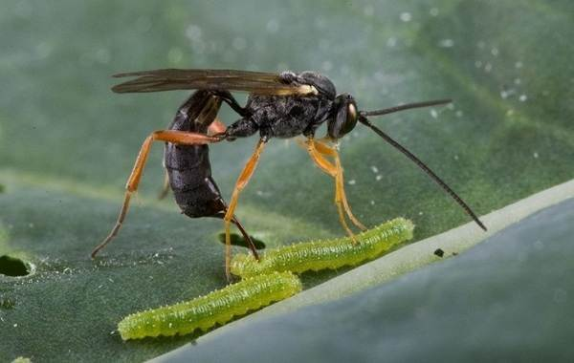
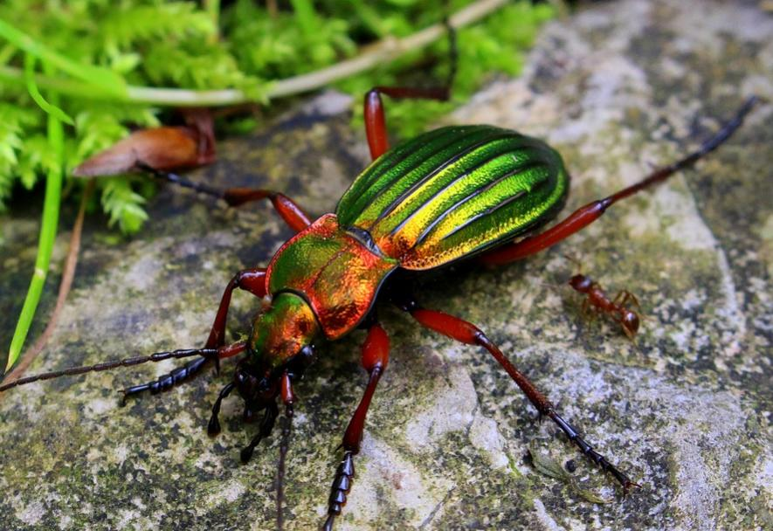
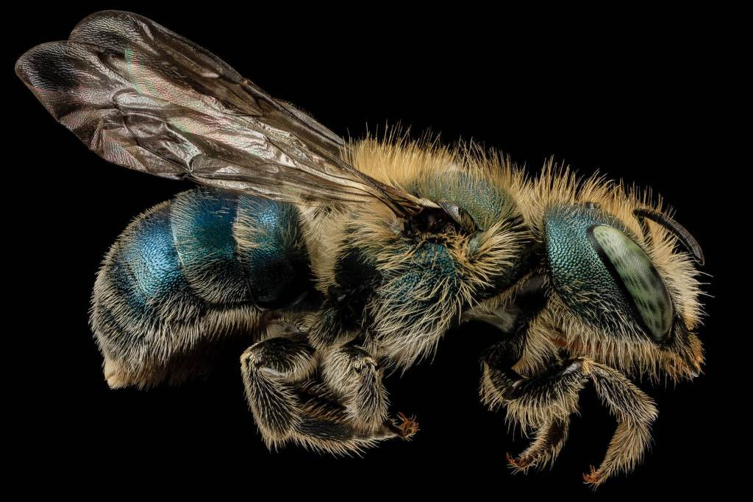
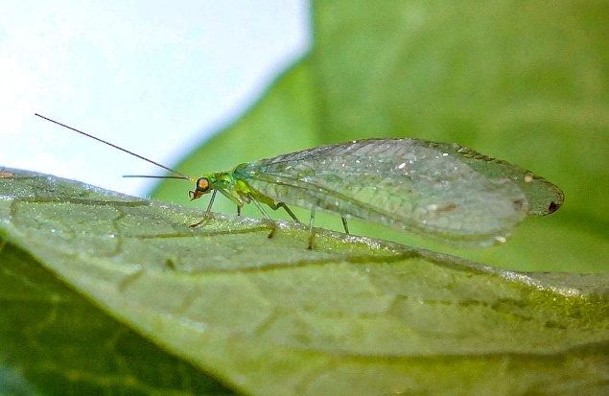
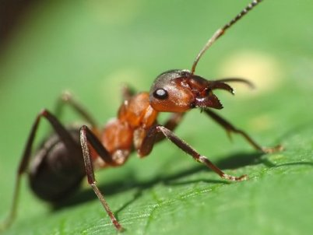
Сонечко
Наїзники
Жужелиці
Руді лісові мурахи
Osmia lignaria
Золотоочки

Slide 7

Trichogramma
1. Основний засіб біологічного контролю чисельності лускокрилих шкідників
2. Яйцеїди більше 80 видів метеликів
3. Здійснюють природний контроль багатьох домінуючих шкідників
Трихограма

Slide 8
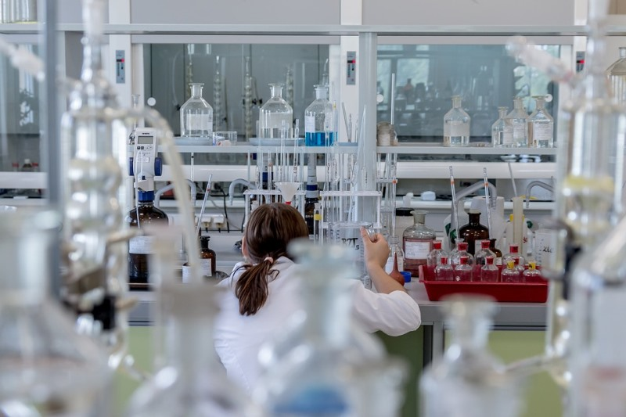
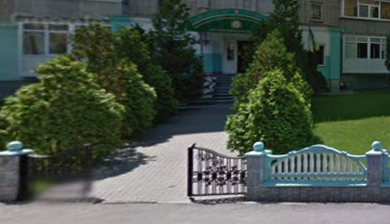
Державна установа «Полтавська обласна фітосанітарна лабораторія»

Slide 9
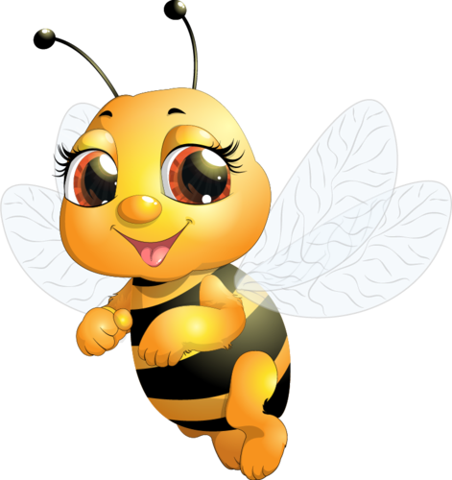
Висновки:
1. Застосування пестицидів згубно впливає на стан довкілля, знижує життєздатність корисних комах та зменшує їх чисельність.
2. Використання ентомофагів на фермерських угіддях, власних земельних ділянках при боротьбі зі шкідниками сільського господарства – це реальний крок до оздоровлення оточуючого середовища, людини та збереження видового різноманіття комах.

Slide 10
Список використаних джерел:
Джерело:https://uk.wikipedia.org/wiki/%D0%95%D0%BA%D0%BE%D0%BB%D0%BE%D0%B3%D1%96%D1%8F_%D0%BA%D0%BE%D0%BC%D0%B0%D1%85 Вікіпедія, Екологія комах
Джерело: https://dovidka.biz.ua/znachennya-komah-u-prirodi-ta-zhitti-lyudini Значення комах у природі та житті людини
Джерело: http://epl.org.ua/environment/pestytsydy/ Екологія Право Людина Верховенство права для захисту довкілля
Джерело: https://nauka.ua/news/vpliv-pesticidu-na-lichinkovij-abo-doroslij-stadiyi-pogirshiv-rozmnozhennya-bdzhil Екологія
Джерело:https://miyklas.com.ua/p/biologiya/7-klas/riznomanitnist-tvarin-323580/znachennia-komakh-u-prirodi-ta-zhitti-liudini-326194/re-a65f13ca-5054-47b9-8f10-93772c73d737 Мій клас
Біологічний захист рослин / В.М.Бровдій, В.В.Гулий, В.П.Федоренко. – К.: Світ, 2004.
https://kurkul.com/news/10475-fitosanitarnu-laboratoriyu-v-poltavi-perevirili-eksperti-yes
https://cdc.poltava.ua/derzhsanepidemsluzhba/news/221-shcho-treba-znaty-pro-pestytsydy.html

Slide 11
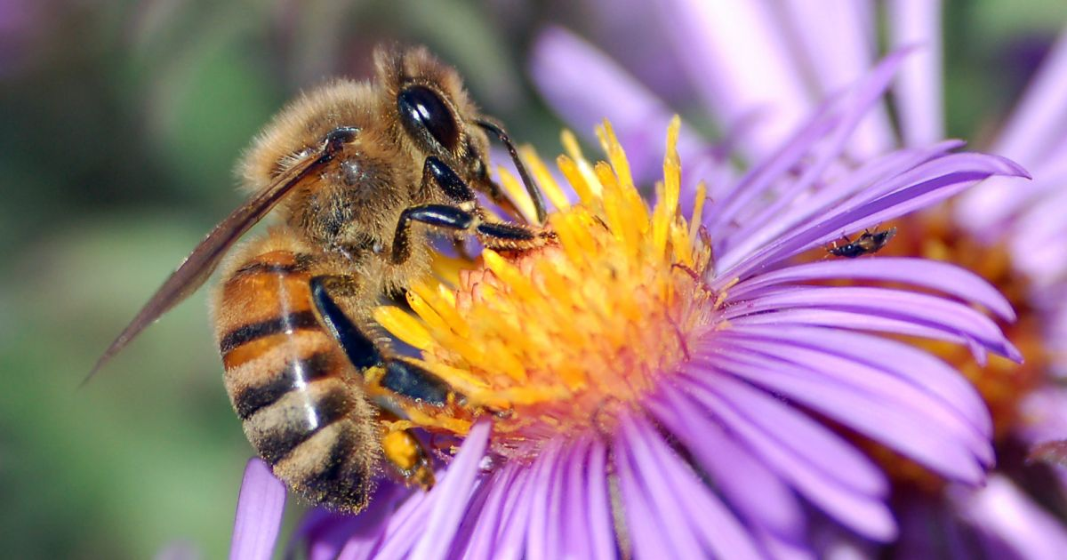
Дякую за увагу!

